Slide 1
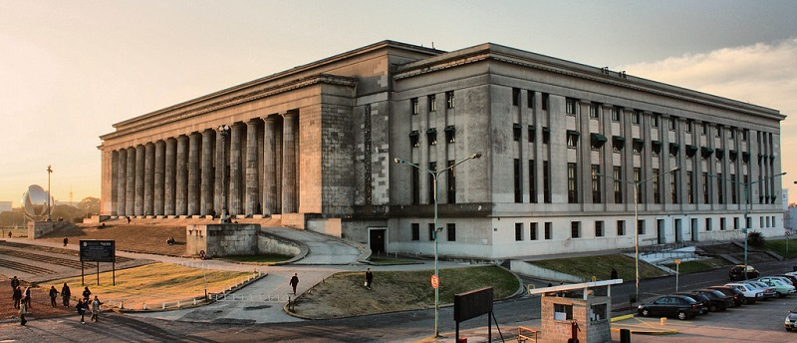
Política criminal

Slide 2
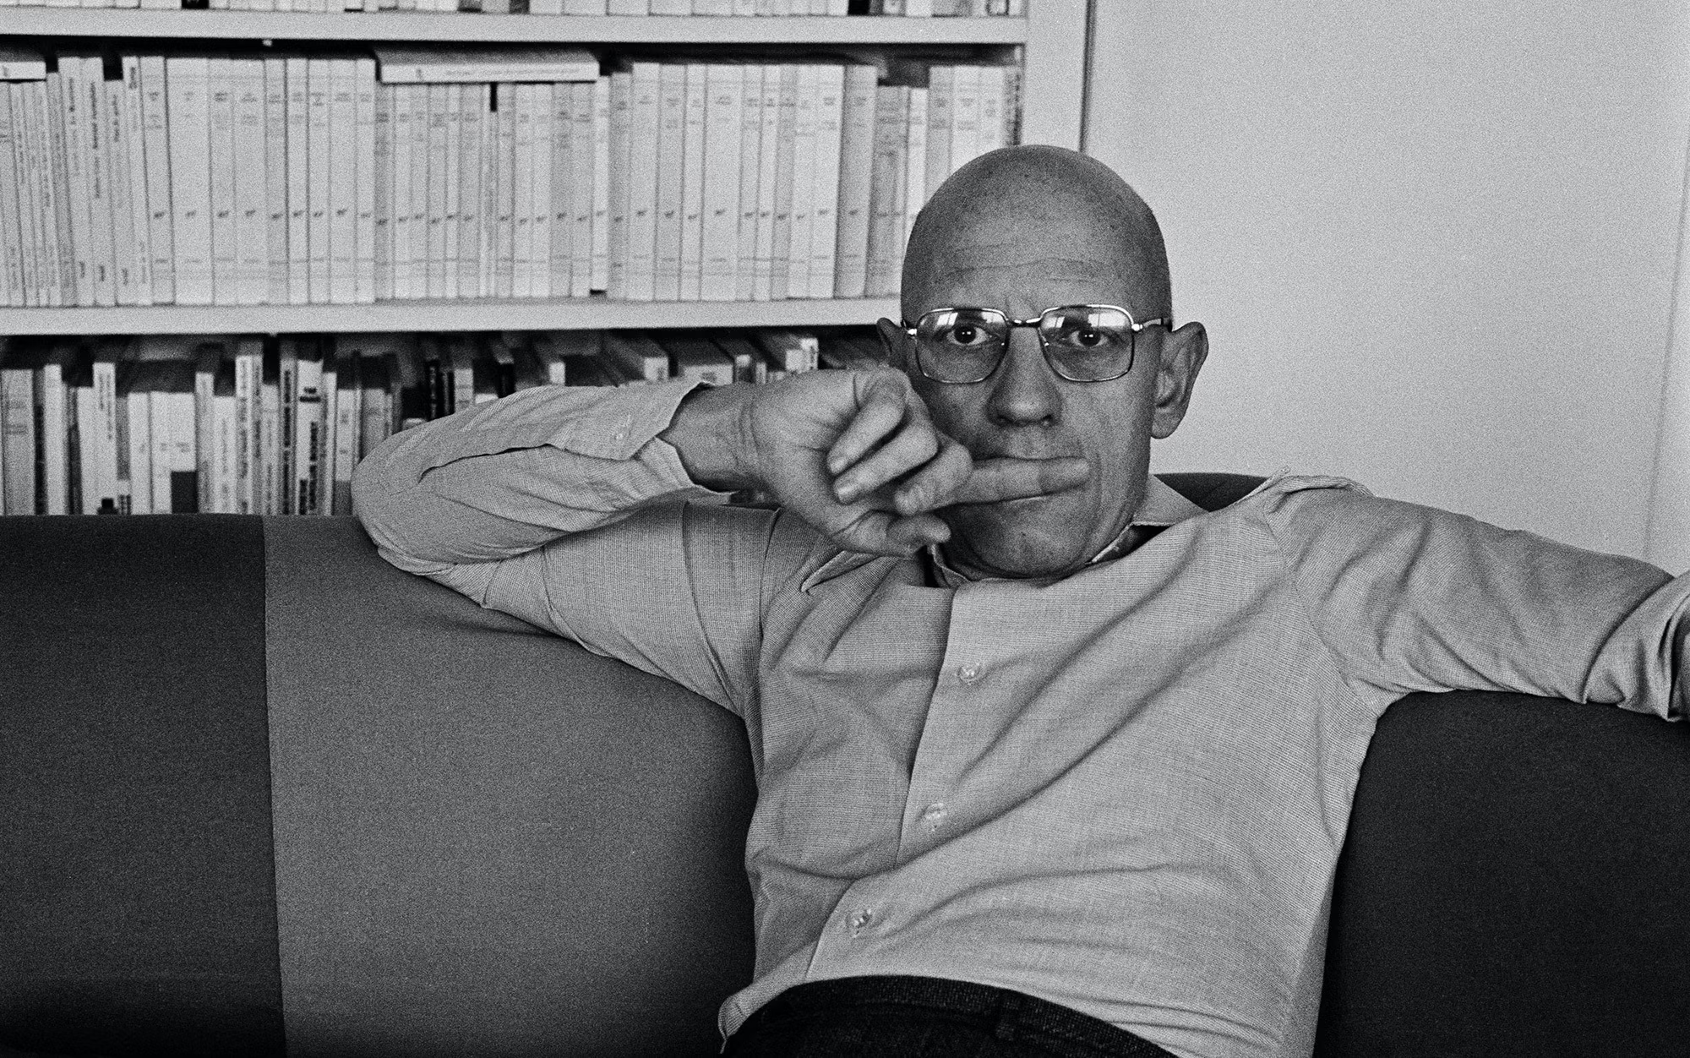
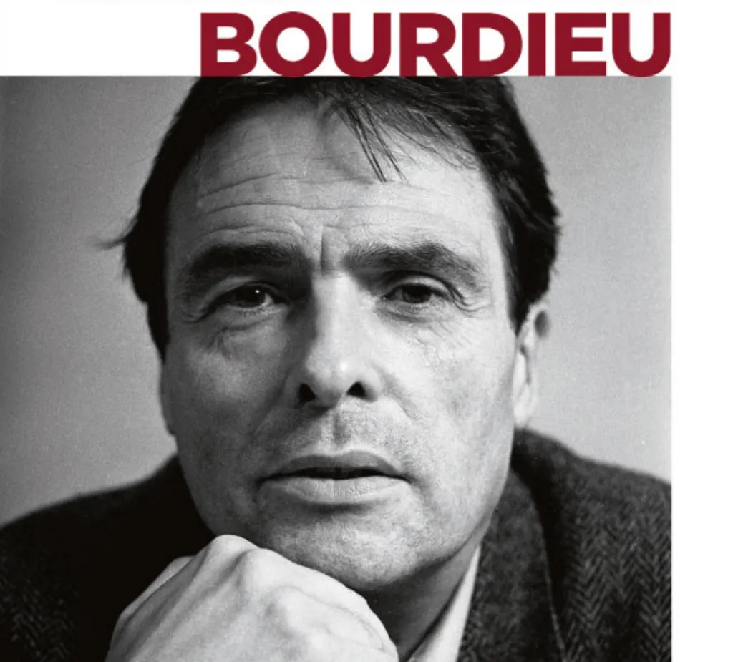

Epistemología y Política
Discurso – Poder – Campo

Slide 3
¿Qué es delito?
No pasar alimentos a los hijos
Fumar marihuana
Realizar una huelga
Una docena de prostitutas ejerciendo la prostitución
Ir enmascarado a una fiesta de carnaval sin autorización de una comisaría
Un aborto clandestino
Estar ebrio en la vía pública
Hacer sonar un silbato en la calle
Vender mercadería en la vía pública
Tomar mate
Jugar a los naipes, dados o perinola en los bares
Fumar hojas tabaco
Remontar barriletes
Pasarse un semáforo en rojo
Recopilar y usar datos de millones de usuarios de redes sociales para manipular su opinión e influir en elecciones presidenciales.
Mostrar tatuajes de Buda

Slide 4
Escuelas criminológicas

Slide 5
Positivismos
Aspecto / Autor | Cesare Lombroso | Raffaele Garofalo | Enrico Ferri
Enfoque criminológico | Antropología criminal | Sociología criminal | Sociología criminal
Teoría central | Teoría del "hombre delincuente" | Teoría del "delincuente nato" | Teoría de "las causas del delito"
Determinismo | Biológico | Biológico y social | Social y económico
Contribución clave | Identificación de características físicas asociadas a la criminalidad | Desarrollo de concepto de "delincuente nato” y crimen como fenómeno social | Énfasis en factores sociales y económicos como influencias en el delito
Tipos de criminales | Criminal atávico (nacido criminal) y ocasional | Delincuente nato | Distinguió entre "criminales por pasión" y criminales por interés
Prevención y tratamiento | Lombroso abogó por la identificación y segregación de delincuentes atávicos y el tratamiento médico | Garofalo defendió el enfoque punitivo y la pena como disuasión | Abogó por la prevención social, el tratamiento de las causas subyacentes y la rehabilitación.
Concepto de castigo | Propuso un sistema de castigo basado en la peligrosidad individual. | Abogó por penas proporcionales y el principio de culpabilidad. | Abogó por un sistema de justicia más humano y rehabilitativo.

Slide 6
TEORÍAS SOCIOLÓGICAS:
Escuela de Chicago: se aleja de la búsqueda de las causas de la criminalidad en factores bilógicos y antropológicos. Rompen con la utilización de las instituciones de encierro como universo donde estudiar la desviación. Incorpora la metodología cualitativa (entrevistas en profundidad, historias de vida). Incorpora la ciudad como objeto de estudio (manteniendo visiones negativas sobre ciertos barrios –desorganización social- y relacionando criminalidad y pobreza).

Slide 7
Sutherland: remplaza la noción de “desorganización social” por “organización social diferenciada” (concepto más respetuoso de la diversidad y pluralidad, que da cuenta de una organización en los barrios marginales atravesada por valores y fines diferentes).
Teoría de los contactos diferenciales: El delito se aprende en las relaciones intersubjetivas (como cualquier comportamiento social). Una persona se convierte en delincuente porque en su medio hay más definiciones favorables a infringir la ley. Todos los estratos sociales aprenden comportamientos (de hecho hay “delitos de los poderosos”).

Slide 8
Corriente funcionalista: (Merton, Parsons) las conductas desviadas se originan por una deficiente introyección individual de los valores universalmente aceptados. El Estado debe producir reformas a nivel individual que permitan superar la falla de socialización para alcanzar una sociedad armónica.
Merton: la desviación es un producto normal de toda sociedad. Hay una contradicción entre estructura cultural -que propone metas o fines- y las posibilidades de acceso real a esas metas y medios impuestos. La conducta desviada es un tipo de adaptación a esa contradicción.

Slide 9
LABELLING APPROACH (ETIQUETAMIENTO):
Remplaza la pregunta por las causas de la criminalidad por la pregunta por los procesos por los cuales las personas se definen como criminales. Las sociedades e instituciones reaccionan frente a un hecho, determinándolo como delictivo o desviado. Toma las instituciones de control y castigo como su objeto de estudio (no ya como campos donde localizar delincuentes).

Slide 10
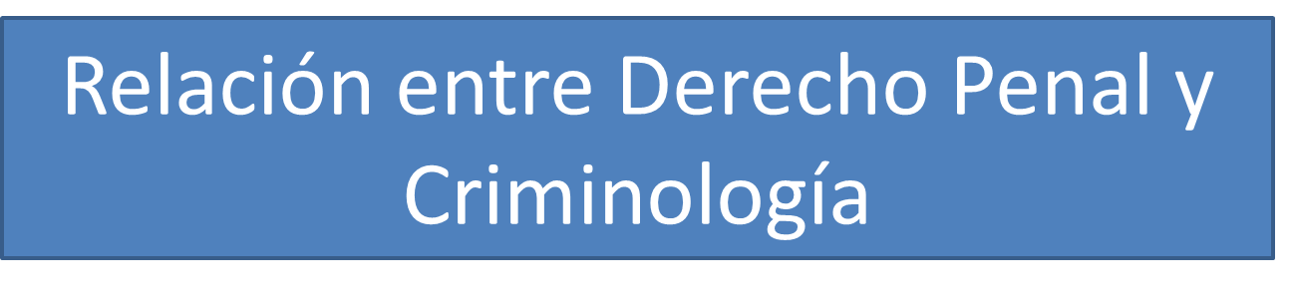
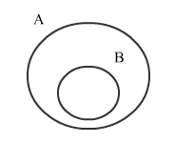
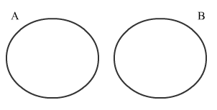
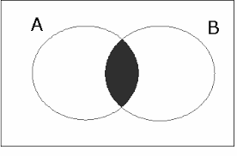
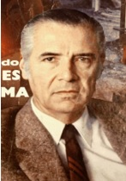
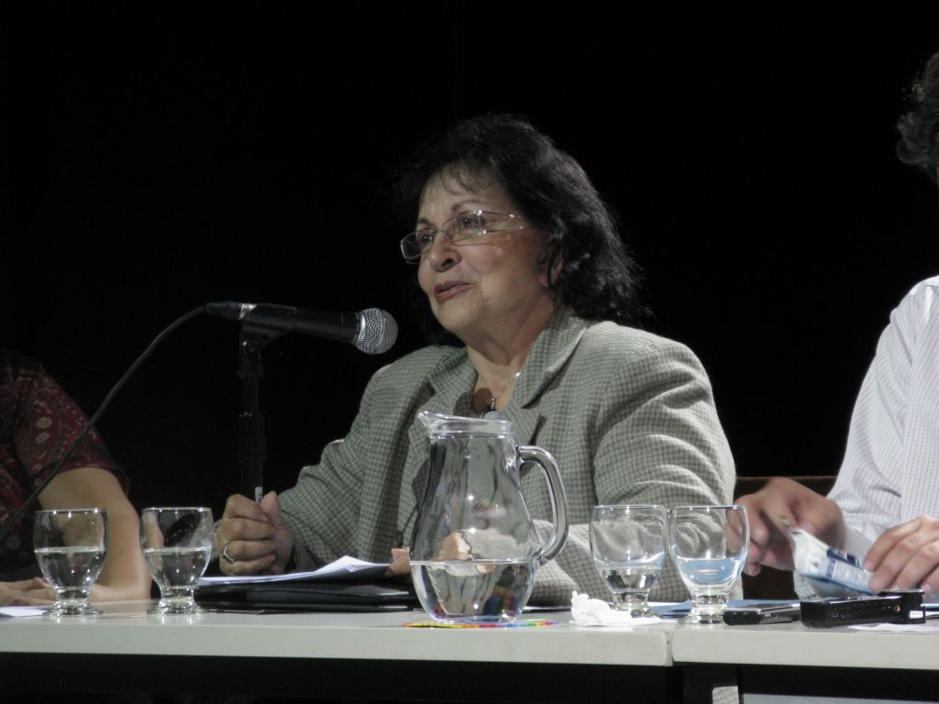

Slide 11
Escuelas criminológicas
ESCUELAS NO CUESTIONADORAS | ESCUELAS CUESTIONADORAS
Contractualista o Clásica (Kant, Hegel, Marat, etc.) | Teoría crítica
Positivismo | Minimalismo
Antropologia crimininal | Abolicionismo
Teoria de la prevencion especial | C. Latinoamericana
Sociológicas (Marx, Durkheim, Merton, Escuela de Chicago, etc.) | C. Feminista
¿LABELLING APROACH? | Otras

Slide 12
Derecho a la seguridad vs Seguridad en los Derechos

Slide 14
Política Criminal
creación y mantenimiento del sistema penal (moldeado y mantenido por ella)
Política Criminal = deber ser” del Derecho penal (paradigma del “orden”)
Arrastre de prejuicios, discursos confusos y poco rigurosos, tanto de políticos como de los sectores técnicos y académicos
Modelo de instituciones fuertes (policía, servicios penitenciarios y fiscalías)
Política de Gestión de la Conflictividad
Creación y mantenimiento del Sistema Institucional de Gestión de Conflictos
Sistema de Gestión de la Conflictividad
Nuevo enfoque del conflicto
Moldeado por varias fuerzas

